Slide 1



Kelompok OLAF
Video Games Sales Analytics Visualization
Link Presentasi: https://youtu.be/2B10CsqUAFM
12S4056 – VISUALISASI DATA

Slide 2







Kelompok OLAF
Anggota Kelompok
DELLA C TARIGAN
ULION PARDEDE
12S18015
12S18047
ALEX MARPAUNG
CINDY J. HUTAPEA
12S18022
12S18051
AGUSTINA SILAEN
ESTER SIDABUTAR
12S18023
12S18062

Slide 3
Kelompok OLAF
Overview
01
Latar Belakang
05
Analisis
02
Tujuan
06
Desain & Implementasi
03
Manfaat
07
Evaluasi
04
Ruang Lingkup
08
Kesimpulan & Saran

Slide 4


Kelompok OLAF
LATAR BELAKANG

Slide 5
Kelompok OLAF
LATAR BELAKANG
Dalam keterampilan mengumpulkan data tentang penjualan video games diperlukan visualisasi agar data tersebut dapat dengan mudah dipahami dalam melakukan analisis. Pengambil keputusan di industri akan dapat dengan mudah melihat dan mengerti hubungan antara beberapa variabel data, dan hubungan ini dapat dilihat dari segi multi dimensi. Visualisasi data juga dapat menggambarkan relasi dan pola antara variabel yang ada dalam data. Untuk menunjang dalam penyediaan informasi yang menarik, data-data yang ada dapat direpresentasikan menggunakan dashboard system. Visualisasi yang baik akan memberikan memberikan informasi yang sangat berguna untuk kepentingan bisnis dan juga dapat meningkatkan efisien dan efektifitas pengambilan keputusan dalam industri.

Slide 6
Kelompok OLAF
TUJUAN

Slide 7
TUJUAN
01
Industri dapat menemukan informasi terkait 10 publisher yang paling banyak mempublikasikan video game untuk diperjualbelikan.[textual]
04
Industri dapat menemukan tren genre game yang paling banyak diperjualbelikan di seluruh dunia dalam rentang waktu 1980-2017. [temporal]
02
Industri dapat menemukan informasi terkait 10 genre yang paling banyak diminati.[textual]
05
Industri dapat menemukan informasi terkait platform yang paling sering digunakan oleh publisher dalam merilis video game.[temporal]
03
Industri dapat menemukan terkait pendapatan publisher setiap tahun berdasarkan penjualan video game.[Temporal]
06
Merancang dashboard yang menyajikan visualisasi data penjualan game dari tahun ke tahun.

Slide 8
Kelompok OLAF
MANFAAT

Slide 9
MANFAAT
01
Bagi Industri
Diharapkan dapat memberikan visualisasi data yang dapat mendukung dalam pengambilan keputusan dalam melakukan penjualan video game.
02
Bagi Mahasiswa
Diharapkan memberikan wawasan serta pengetahuan dalam menerapkan visualisasi data dengan menggunakan tools yaitu Tableau.

Slide 10
Kelompok OLAF
RUANG LINGKUP

Slide 11

RUANG LINGKUP
01
Dataset yang digunakan merupakan dataset penjualan video game yang diperoleh melalui kaggle.com.
02
Tools atau aplikasi yang digunakan untuk memvisualisasikan adalah Tableau Public.
03
Visualisasi yang dibangun dimuat dalam sebuah dashboard visualisasi.

Slide 12
Kelompok OLAF
ANALISIS

Slide 13
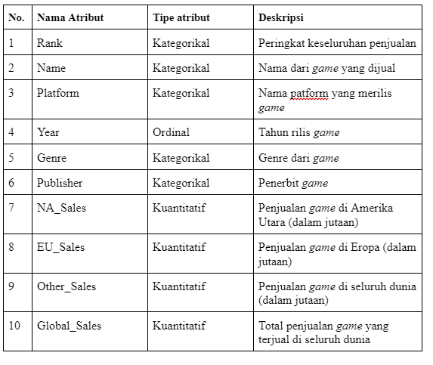
ANALISIS DATA

Slide 14
Kelompok OLAF
DESAIN & IMPLEMENTASI

Slide 15
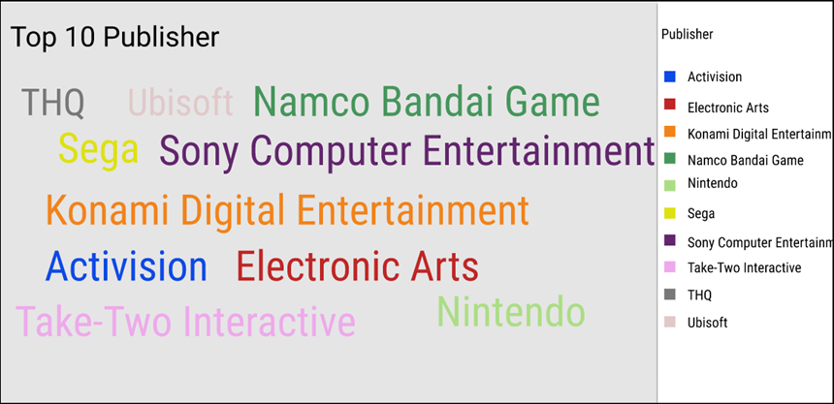
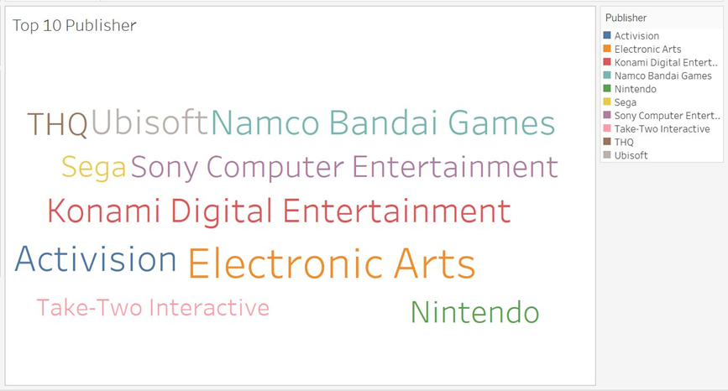

Kelompok OLAF
Panel Visualisasi 1 - Top 10 Publisher
Word Tag Cloud

Slide 16
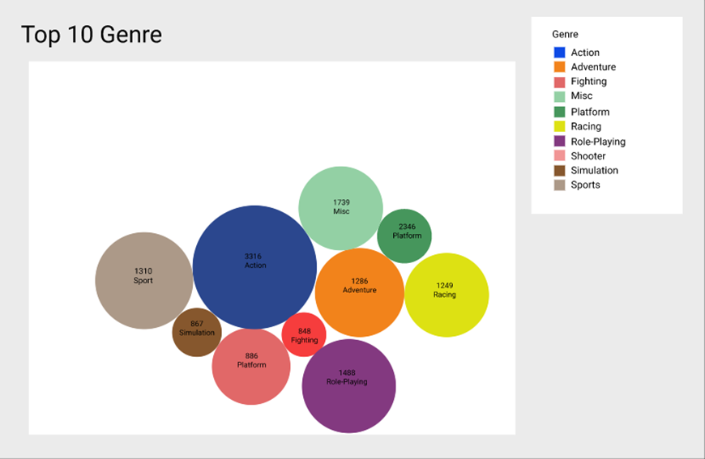
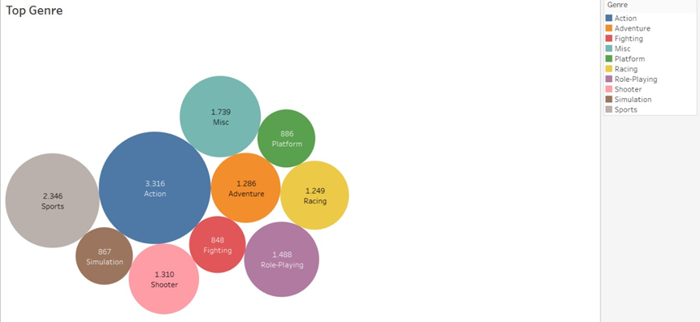
Kelompok OLAF
Panel Visualisasi 2 - Top 10 Genre
Word Count

Slide 17
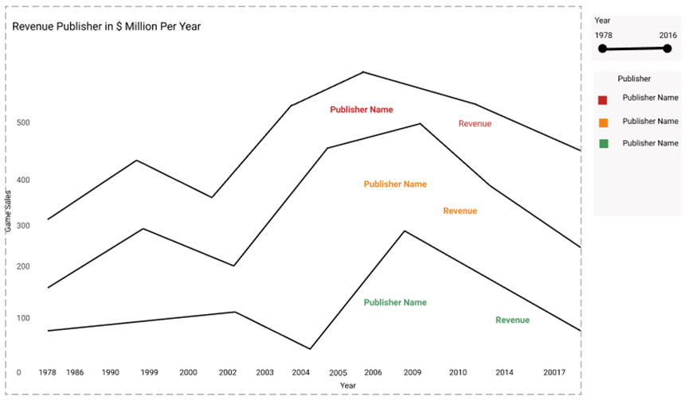
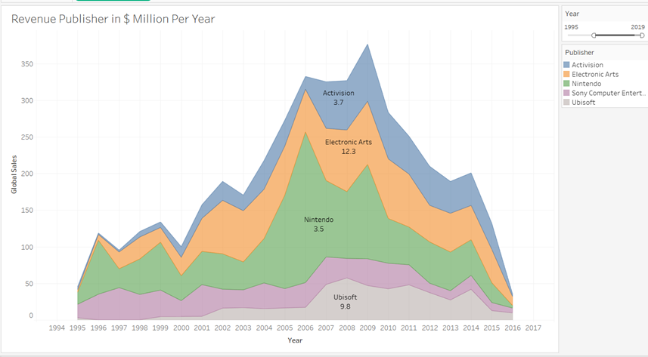
Kelompok OLAF
Panel Visualisasi 3 - Revenue Publisher per Year
Stacked Area Chart

Slide 18
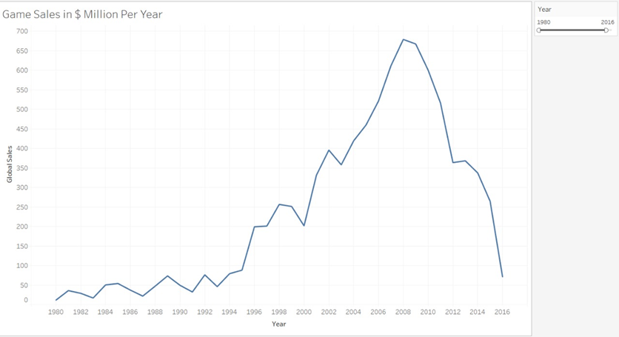
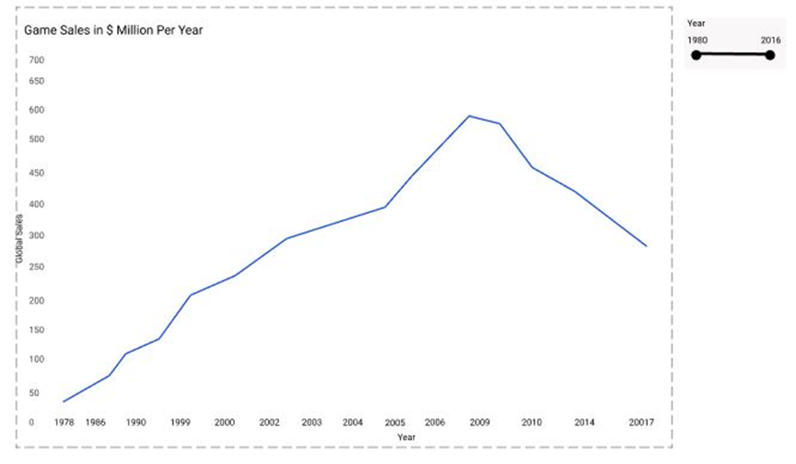
Kelompok OLAF
Panel Visualisasi 4 - Game Sales Per Year
Line Chart

Slide 19
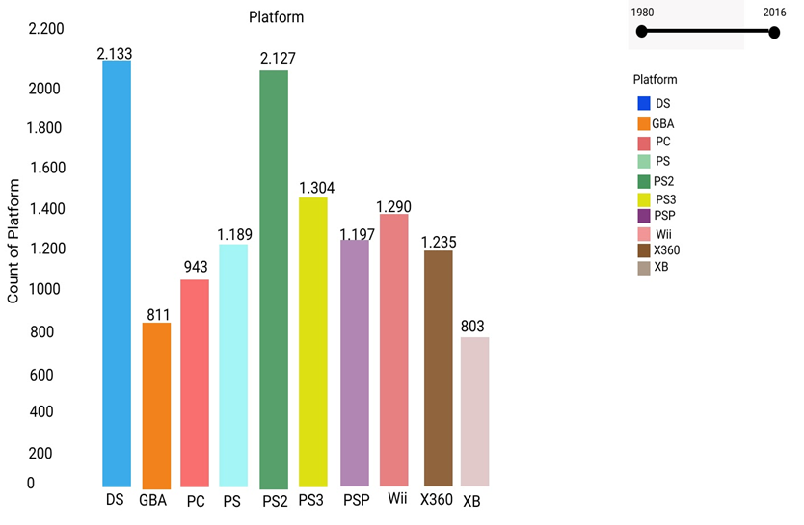
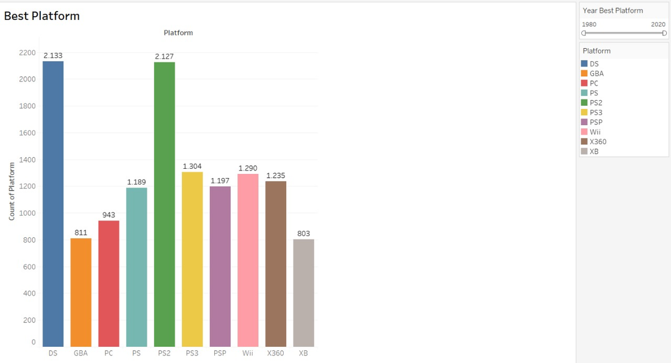
Kelompok OLAF
Panel Visualisasi 5 - Best Platform
Bar Chart

Slide 20
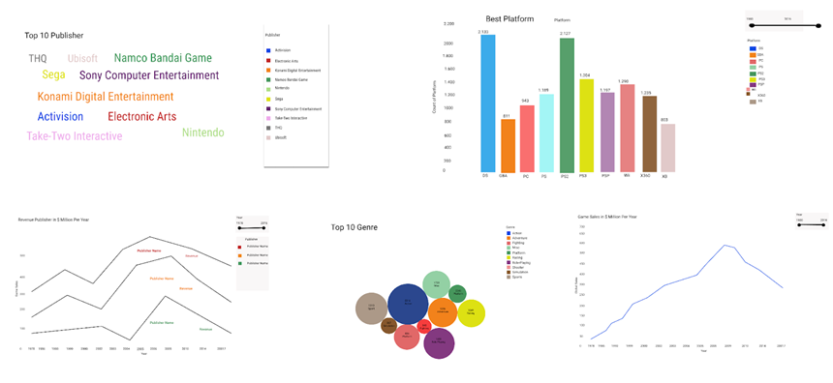
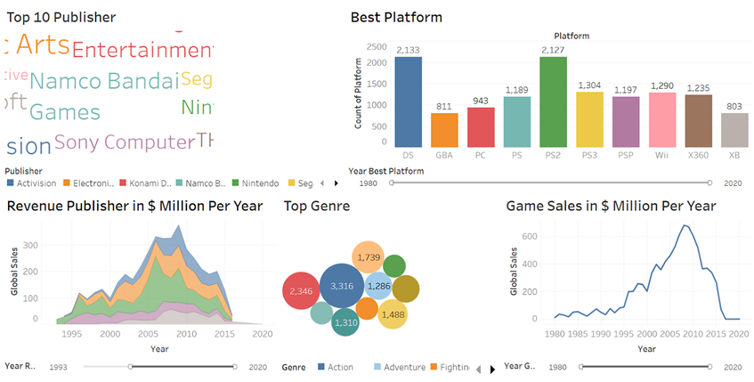
Kelompok OLAF
Panel Visualisasi Dasboard

Slide 21
Kelompok OLAF
EVALUASI

Slide 22
Kelompok OLAF
Evaluasi
Visualisasi yang digunakan dalam proyek ini adalah Textual-Temporal. Evaluasi dikategorikan textual karena evaluasi dilakukan dengan menyimpulkan hasil visualisasi data di akhir implementasi. Sedangkan evaluasi temporal dilakukan dengan memahami data akhr implementasi dari waktu ke waktu. Jenis evaluasi Textual-Temporal yang dilakukan adalah dengan melakukan brainstorming antar kelompok untuk mendapatkan analisis berdasarkan data yang telah diperoleh sebelumnya.

Slide 23
Kelompok OLAF
KESIMPULAN
& SARAN

Slide 24
Kesimpulan
Saran
01
Dengan adanya dashboard visualisasi Game Sales, Industri dapat menemukan informasi penting terkait Game Sales ini seperti publisher , platform dan lainnya.
01
Sebaiknya perlu memperhatikan isi dan kekompleksan dari dataset
02
Bagi Mahasiswa
Diharapkan memberikan wawasan serta pengetahuan dalam menerapkan visualisasi data dengan menggunakan tools yaitu Tableau.
02
Dalam membangun idiom visualisasi, kita sebaiknya memahami dengan baik framework what, why, how. Agar informasi yang disampaikan dapat ditangkap dengan baik oleh pengguna.
02
Dashboard Game Sales yang sudah dibangun menggunakan tools tableau telah menampilkan informasi mengenai tren game keuntungan.
03
Sebelum memutuskan membangun idiom visualisasi kita sebaiknya menganalisis dengan baik audiens yang akan menjadi pengguna (user) dari idiom visualisasi yang dibuat.
03
Dengan adanya dashboard Game Sales ini dapat membantu industri dalam mengetahui informasi mengenai Tren gam sehingga Industri dapat mengambil keputusan yang tepat.

Slide 25
Kelompok OLAF
THANK YOU

